Slide 1

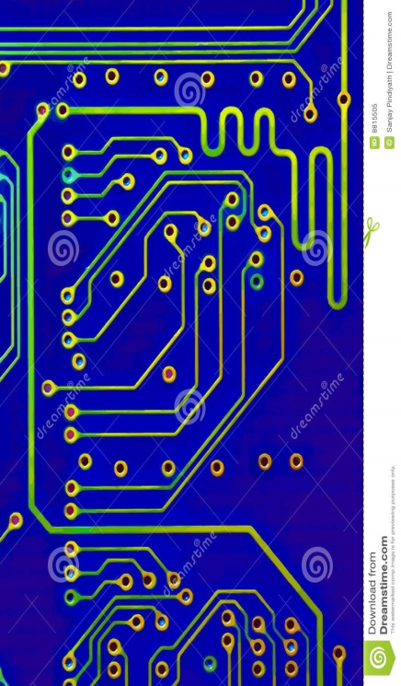
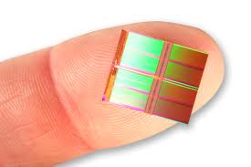

Universidad Nacional de Ingeniería
AMC2
Unidad 6: Sistema de Memoria

Slide 2
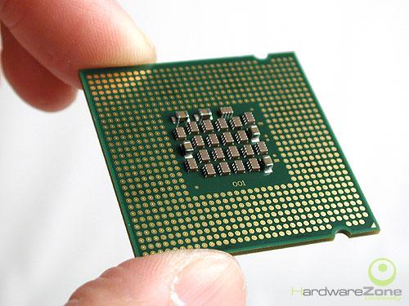
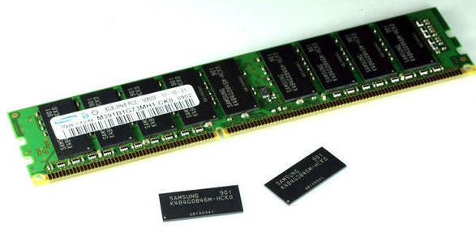
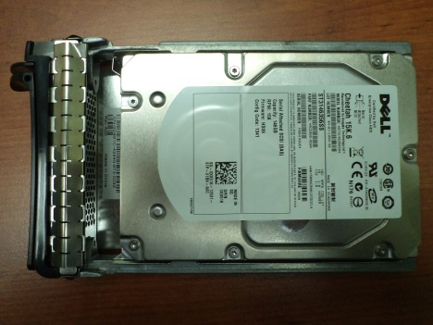
La Función de Almacenamiento
Registros del CPU
Temporalmente
En la ejecución de operaciones
Memoria principal
Programas y Datos
Memoria secundaria
Masiva
Permanente ¿?

Slide 3



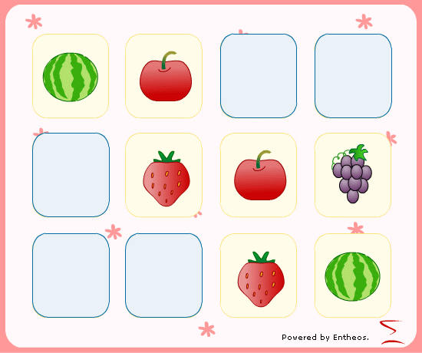
Función de Almacenamiento
Operaciones
Lectura
Escritura
Prestaciones y Métricas
Latencia (tiempo): acceso, ciclo, V_{t}
Capacidad (bytes: KB, MB, GB, TB,…)

Slide 4
Jerarquía de Memoria
CPU
(L0 = R)
-t
-C
+t
+C
Memoria Intermedia
Caché
Memoria Principal
(L1)
Memoria Secundaria
(L3)

Slide 5
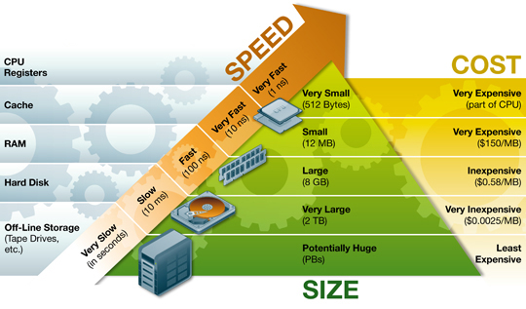
Jerarquía de Memoria

Slide 6
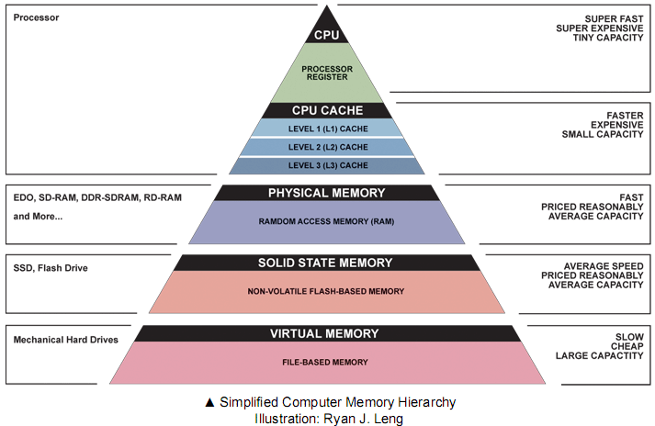
Jerarquía de Memoria

Slide 7
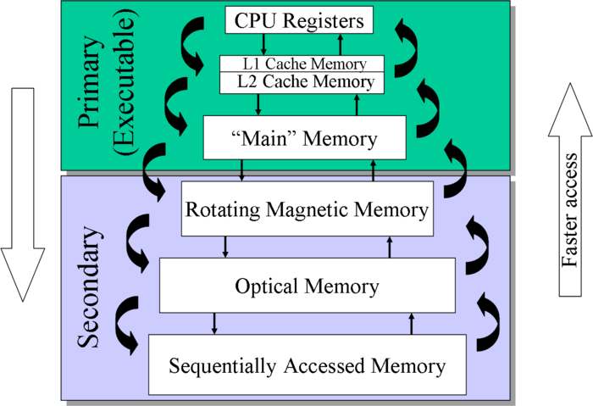
Jerarquía de Memoria

Slide 8
Caracterización de la Memoria
Por el nivel de la función:
Memoria interna al CPU
Memoria intermedia o Cache
Memoria Primaria o Principal
Memoria Secundaria

Slide 9
Caracterización de la Memoria
Por la tecnología de construcción:
Semiconductora
Estática (Mayormente Bipolar).
Dinámica (MOS)
Magnética
Óptica,
Magneto-Óptica (MO)
Emergentes: Proteínas, Cristales, Iones, Hologramas, etc.

Slide 10
Caracterización de la Memoria
Por la capacidad de retención del dato:
Memoria Volátil
Memoria Volátil.
Memoria Volátil con respaldo de energía
Memoria Permanente.

Slide 11
Caracterización de la Memoria
Por la operación soportada
Memoria de lectura y escritura o RW.
Memoria de solo lectura o ROM
ROM: El contenido grabado en fábrica
PROM: Programable mediante un dispositivo.
EPROM: Permite borrar UV y reprogramar.
EEPROM: Permite borrar eléctricamente y reprogramar.
FLASH: Alternativa a EEPROM. Permite RW

Slide 12
Caracterización de la Memoria
Método de acceso:
Aleatorio (RAM)
Mismo tiempo a cada celda
Ejemplo: Memorias Semiconductoras
Secuencial
Diferente tiempo en función de la posición
Ejemplo: Cintas.
Directo o semisecuencial
Posicionamiento directo + Búsqueda secuencial
Ejemplo: Unidades de disco.

Slide 13
Caracterización de la Memoria
Modo de direccionamiento
Direccionable por posición
Dirección de memoria que corresponde a la posición de la localidad.
Direccionable por contenido
Ubicación de la localidad mediante parte de su contenido.
Memorias asociativas (Tag + Data)
Búsqueda en todas las celdas a la vez.

Slide 14
Caracterización de la Memoria
Otros criterios:
Coste por bit
Tamaño
Organización

Slide 15
Unidad de transferencia
Interna
Normalmente controlado por la anchura del bus de datos.
Externa
Normalmente consiste en un bloque mucho más grande que una palabra.
Unidad direccionable
Ubicación mínima que puede ser direccionable.
Palabras internas.
Byte.

Slide 16
Organización de la Memoria Principal
Unidad de almacenamiento = bit
Chips de n x m vs n x 1
Chips n x 1 ➔ menos pines
Organización interna:
Matrices de r filas x c columnas
Líneas de activación y selección
Líneas de operación

Slide 17
Organización interna
Un chip de 16Mbits podría estar estructurado en 1 Mpalabras de 16 bits.
Un sistema de “un bit por chip” tiene 16 lotes de un chip de 1 Mbits, por lo que por cada chip corresponde 1bit de cada palabra y así, sucesivamente.
Un chip de 16 Mbits puede estar estructurado en cuatro matrices cuadradas de 2048 x 2048 elementos.
Reduce el número de terminales de dirección.
Direccionamiento de filas y de columna multiplexado.
11 terminales de dirección (2¹¹=2.048).
Una terminal más duplica el rango de los valores, así que la capacidad se multiplica por cuatro.

Slide 18
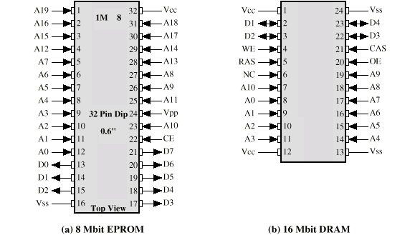
Chip encapsulado de memoria
x
Dip de 32
terminales
0,6’’
Vista
superior
EPROM de 8 Mbits.
DRAM de 16 Mbits.

Slide 19
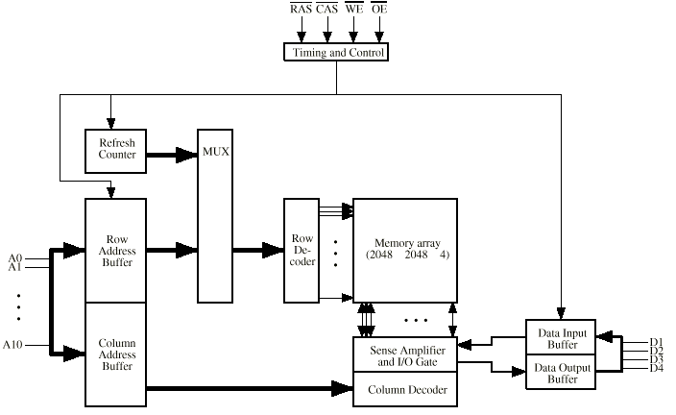
DRAM típica de 16 Mb (4M x 4)
Temporización y control
Contador
de
refresco
Deco-difica-
dor
de
filas
Buffer de
direcciones de filas
Matriz
de memoria
(2048 x 2048 x 4)
Buffer de
direcciones de columnas
Buffer
de entrada
de datos
Amplificadores
de lectura
y puerto de E/S
Buffer
de salida
de datos
Descodificador
de columnas

Slide 20
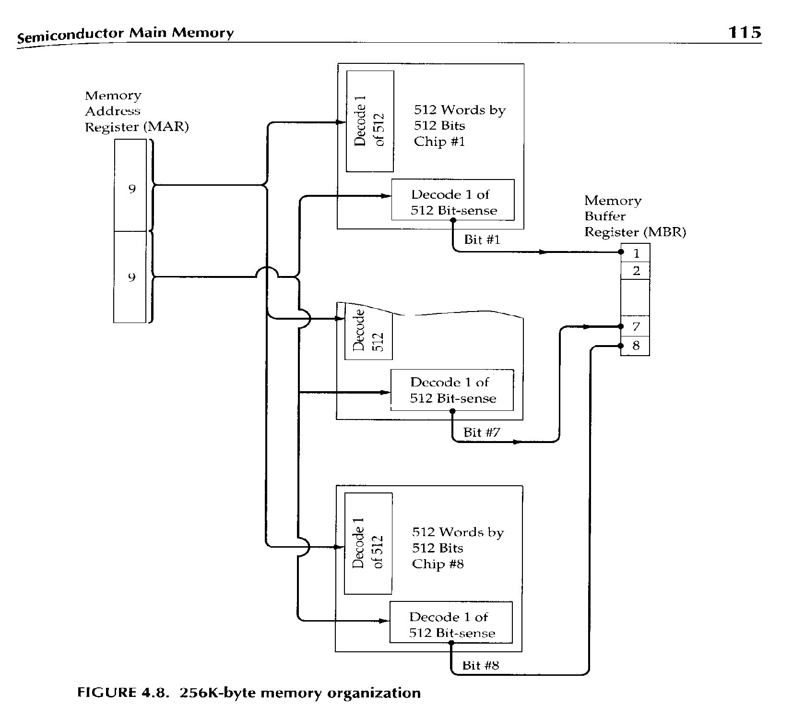
Organización en módulos
Decodifica
1 entre 512
Chip # 1
512 palabras
por 512 bits
Decodifica 1 entre 512 y detección de bits
Decodifica 512
Registro
de dirección
de memoria
(MAR)
Decodifica 1 entre
512 y detección
de bits
Registro
buffer
de memoria
(MBR)
Decodifica
1 entre 512
Chip # 8
512 palabras
por 512 bits
Decodifica 1 entre
512 y detección
de bits

Slide 21
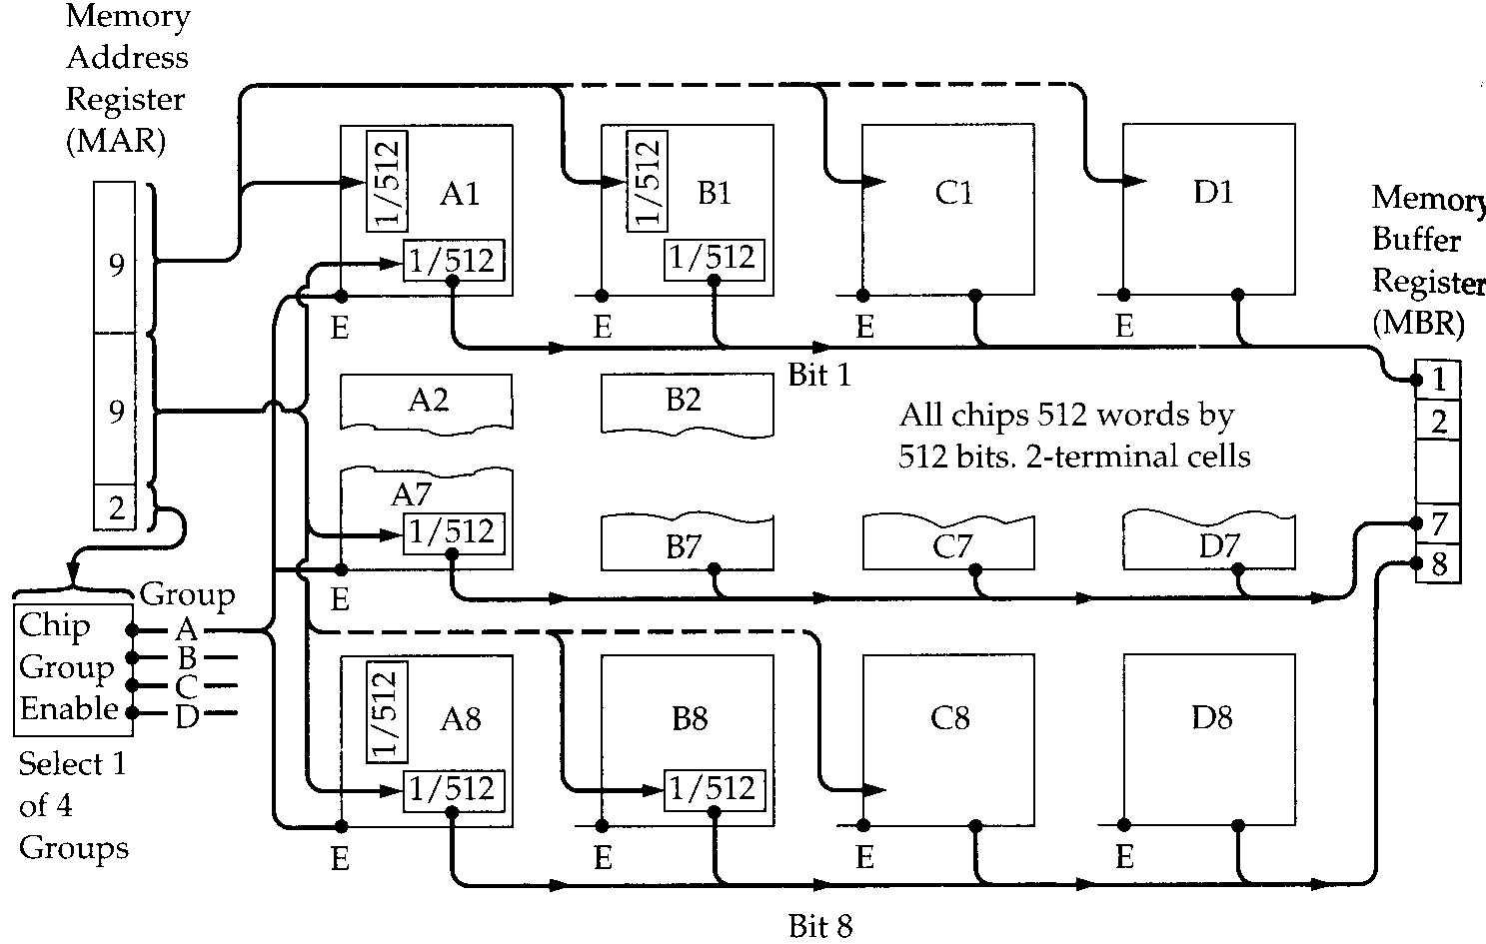
Organización en módulos (2)
Registro
de dirección
de memoria
(MAR)
Registro
buffer
de memoria
(MBR)
Todos los chips
de 512 palabras por 512 bits.
Celdas de dos terminales
Grupo
Habili-tación
de grupo
de chips
Selecciona
1 de entre 4
grupos

Slide 22
Refresco
Circuitería de refresco incluida en el chip.
Se inhabilita el chip.
El contador recorre todas las filas.
Lee y escribe de nuevo.
Lleva tiempo.
Reduce las prestaciones aparentes.

Slide 23
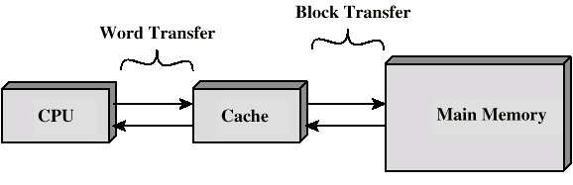
Memoria intermedia o Cache
Cantidad pequeña de memoria rápida.
Está entre la memoria principal normal y la CPU.
Puede localizarse en el chip o módulo de la CPU.
Transferencia de bloques
Transferencia de palabras
Memoria principal

Slide 24
Operación de la cache: resumen
La CPU solicita lectura o escritura a una localización de memoria.
Se comprueba si la palabra correspondiente a esa localización está en la cache.
Si está, la operación se realiza en la cache (rápidamente).
Si no está, se lee el bloque requerido a partir de la memoria principal hasta la cache.
Después, en la cache la accede la CPU.
La cache incluye etiquetas para identificar qué bloque de la memoria principal está en cada línea (bloque) de la cache.

Slide 25
Principio de localidad de referencia
Base de la apuesta de éxito de las cachés
Conjetura 90 – 10 de los programas
Secuencialidad de la arquitectura ASPA
Dos componentes:
Espacial: ubicaciones contiguas tienen alta probabilidad de ser referenciadas [forma de almacenamiento de datos]
Temporal: referencia actual tiene alta probabilidad de ser referenciada [ciclica, modular]

Slide 26
Diseño de la cache
Tamaño
Función de correspondencia
Algoritmo de sustitución
Política de escritura
Tamaño del bloque
Número de caches

Slide 27
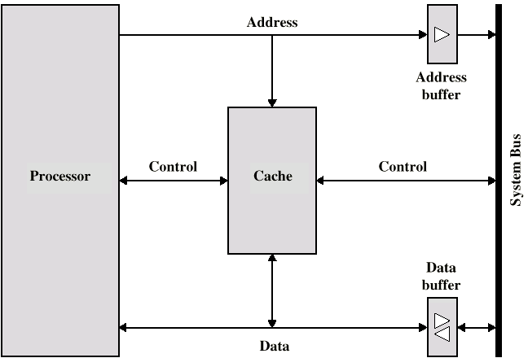
Organización típica de sistema con cache
Direcciones
Buffer
de direcciones
Procesador
Bus del sistema
Buffer
de datos
Datos

Slide 28
Sistema de Memoria con Caché
Ejemplo:
Cache de 64 kbytes.
Los datos se transfieren en la cache en bloques de 4 bytes.
Ejemplo: la cache es de 16k (2¹⁴) líneas o bloques de 4 bytes.
Memoria principal de 16Mbytes.
Dirección de 24 bits:
(2²⁴=16M).

Slide 29
A) Correspondencia directa
Cada bloque de memoria principal se corresponde a una sola línea o bloque de cache.
La dirección se organiza en campos: t, b y w
Los w bits menos significativos identifican una sóla palabra dentro de un bloque.
Los b bits significativos especifican el bloque de la memoria caché al que corresponde la dirección.
Los t bits más corresponden a una etiqueta que identifica cuál bloque de Memoria principal de los posibles corresponde al bloque alojado en caché

Slide 30
Tabla de la línea de cache
Línea de cache Bloques de memoria principal asignados
0 0, m, 2m, 3m, …, 2^{s}-m
1 1, m+1, 2m+1, …, 2^{s}-m+1
m-1 m-1, 2m-1, 3m-1, …, 2^{s}-1

Slide 31
Correspondencia directa: Estructura de la dirección
Etiqueta: t
Línea o bloque de Caché: b
Palabra: w
8
14
2
Dirección de 24 bits.
Identificador de palabra de 2 bits (bloques de 4 bytes).
Identificador de bloque de 22 bits.
Etiqueta de 8 bits (=22-14).
Ranura o línea de 14 bits.
Ninguno de los dos bloques en la misma línea tiene el mismo campo de etiqueta.
Compruebe los contenidos de la cache mediante la búsqueda de la línea y la comprobación de la etiqueta.

Slide 32
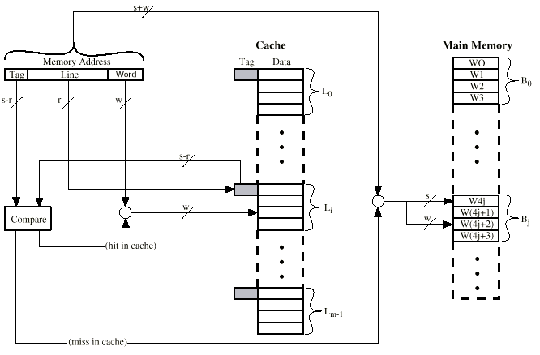
Correspondencia directa: Organización de cache
Memoria principal
Cache
Dirección de memoria
Etiqueta Datos
Etiqueta
Línea
Palabra
Comparación
(Acierto de cache)
(Fallo de cache)

Slide 33
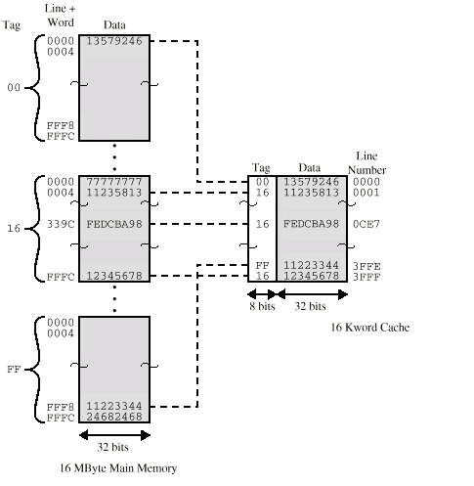
Ejemplo de correspondencia directa
Línea +
Palabra
Etiqueta
Datos
Etiqueta Datos
Número
de línea
Cache de 16K palabras
Memoria principal de 16 Mbytes

Slide 34
Correspondencia directa: ventajas y desventajas
Simple.
Poco costosa.
Hay una posición concreta para cada bloque dado:
Si un programa accede a dos bloques que se corresponden a la misma línea de forma repetida, las pérdidas de cache son muy grandes.

Slide 35
B) Correspondencia asociativa
Un bloque de memoria principal puede cargarse en cualquier línea de la cache.
La dirección de memoria se interpreta como una etiqueta y una palabra (campos t y w).
La etiqueta identifica unívocamente un bloque de memoria.
Todas las etiquetas de líneas se examinan para buscar una coincidencia → memoria asociativa.
La memoria asociativa es costosa y limitada en tamaño.

Slide 36
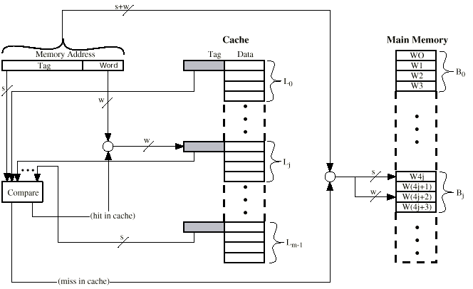
Organización de cache totalmente asociativa
Memoria principal
Dirección de memoria
Etiqueta Datos
Etiqueta
Palabra
Comparación
(Acierto de cache)
(Fallo de cache)

Slide 37
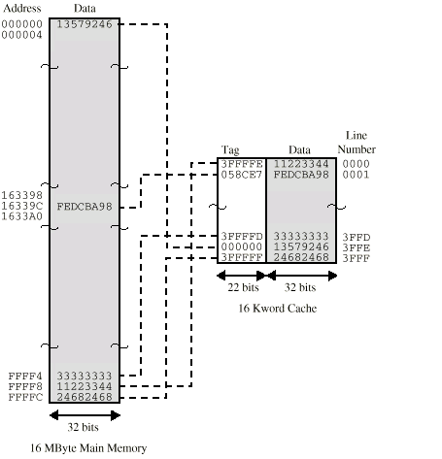
Ejemplo de correspondencia asociativa
Dirección
Datos
Número
de línea
Etiqueta
Datos
Cache de 16K palabras
Memoria principal de 16 MBytes

Slide 38
Correspondencia asociativa: Estructura de la dirección
Palabra
2 bits
Etiqueta: 22 bits
La etiqueta de 22 bits está almacenada con cada bloque de datos de 32 bits.
Compare el campo de etiqueta con la entrada de etiqueta en la cache para comprobar si ha tenido éxito.
La dirección de 2 bits menos significativa identifica qué palabra de 16 bits se necesita en un bloque de datos de 32 bits.
Ejemplo:
Dirección Etiqueta Datos Línea de cache
FFFFFC FFFFFC 24682468 3FFF

Slide 39
C) Correspondencia por conjuntos asociativos
La cache se organiza en un número Sc de conjuntos asociativos, cada uno de los cuales es una caché asociativa.
Cada conjunto contiene un mismo número Bs de líneas o bloques.
Un bloque determinado de memoria principal se hace corresponder a un solo conjunto.
Dentro de cada conjunto, cada bloque de Memoria principal puede alojarse en cualquier línea de la cache asociativa.

Slide 40
Correspondencia asociativa por conjuntos
Ejemplo:
Número de conjunto de 13 bits.
El número del bloque de memoria principal es módulo 2¹³.
000000, 00A000, 00B000, 00C000 … se hacen corresponder al mismo conjunto.

Slide 41
Correspondencia asociativa por conjuntos: Estructura de la dirección
Etiqueta
de 9 bits
Palabra
de 2 bits
Conjunto de 13 bits
Utilice los campos de conjunto a la hora de determinar el conjunto de cache que necesita para poder verlo.
Compare los campos de etiqueta para ver si tenemos éxito:
Ejemplo:
Dirección Etiqueta Datos Número de conjuntos
1FF 7FFC 1FF 12345678 1FFF
001 7FFC 001 11223344 1FFF

Slide 42
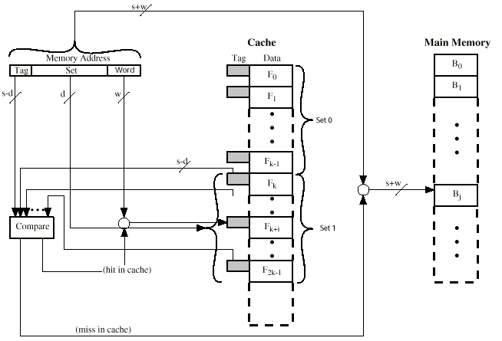
Estructura de cache asociativa por conjuntos
Memoria principal
Dirección de memoria
Etiqueta
Datos
Etiqueta
Conjunto
Palabra
Conjunto 0
Comparación
Conjunto 1
(Acierto de cache)
(Fallo de cache)

Slide 43
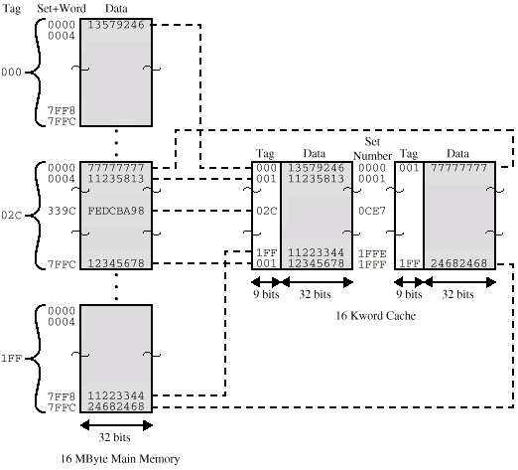
Correspondencia asociativa por conjuntos de dos vías
Etiqueta
Conj. +palabra
Datos
Etiqueta
Datos
N.º de
conjunto
Etiqueta
Datos
Cache de 16K palabras
Memoria principal de 16Mbytes

Slide 44
Algoritmos de sustitución (1): Correspondencia directa
No hay elección posible.
Sólo hay una posible línea para cada bloque.
Se necesita una sustitución de esa línea.

Slide 45
Algoritmos de sustitución (2): Correspondencias asociativas y asociativas por conjuntos
Los algoritmos deben implementarse en hardware (para conseguir velocidad).
“Utilizado menos recientemente” (LRU).
Ejemplo: en correspondencias asociativas por conjuntos de 2 vías.
¿Cúal de los 2 bloques es LRU?
“Primero en entrar-primero en salir” (FIFO).
Se sustituye aquel bloque que ha estado más tiempo en la cache.
“Utilizado menos frecuentemente” (LFU).
Se sustituye aquel bloque que ha experimentado menos referencias.
Aleatoria (coger una línea al azar).

Slide 46
Política de escritura
Si se escriber sobre un bloque de cache, la memoria principal quedará desactualizada.
Riesgos de incoherencias:
Sistemas con CPU múltiples pueden tener caches individuales.
Un módulo E/S puede tener acceso directo a la memoria principal.
Necesidad de establecer Políticas de Escritura

Slide 47
Write Through: Escritura inmediata
Todas las operaciones de escritura se hacen, tanto en memoria principal como en cache.
Las CPU pueden monitorizar el tráfico a memoria principal para mantener actualizada la cache local (CPU).
Genera mucho tráfico.
Retrasa la escritura.

Slide 48
Write Back: Post-escritura
Las actualizaciones se hacen sólo en la cache.
Cuando tiene lugar la actualización, se activa un bit de actualizar (dirty bit) en la línea de cache.
Cuando un bloque va a ser sustituido y si el bit actualizar está activo, este es escrito a memoria principal antes de reemplazarlo.
Casos de riesgo:
Múltiples CPUs: protocolos de coherencia de caché.
Los módulos de E/S sólo pueden acceder a la memoria principal a través de la cache.

Slide 49
Muchas Gracias

